Slide 1
Clínica OS
A consulta existe. O sistema cuida do caminho.
Akasha Hub • 1 / 8

Slide 2
Problema de hoje
• Cadastro e horário em papel ou WhatsApp
• Histórico do paciente espalhado
• Falta de controle pós-consulta
• Antes e depois sem organização
• Agenda depende da recepção
• Difícil acompanhar tratamentos
Akasha Hub • 2 / 8

Slide 3
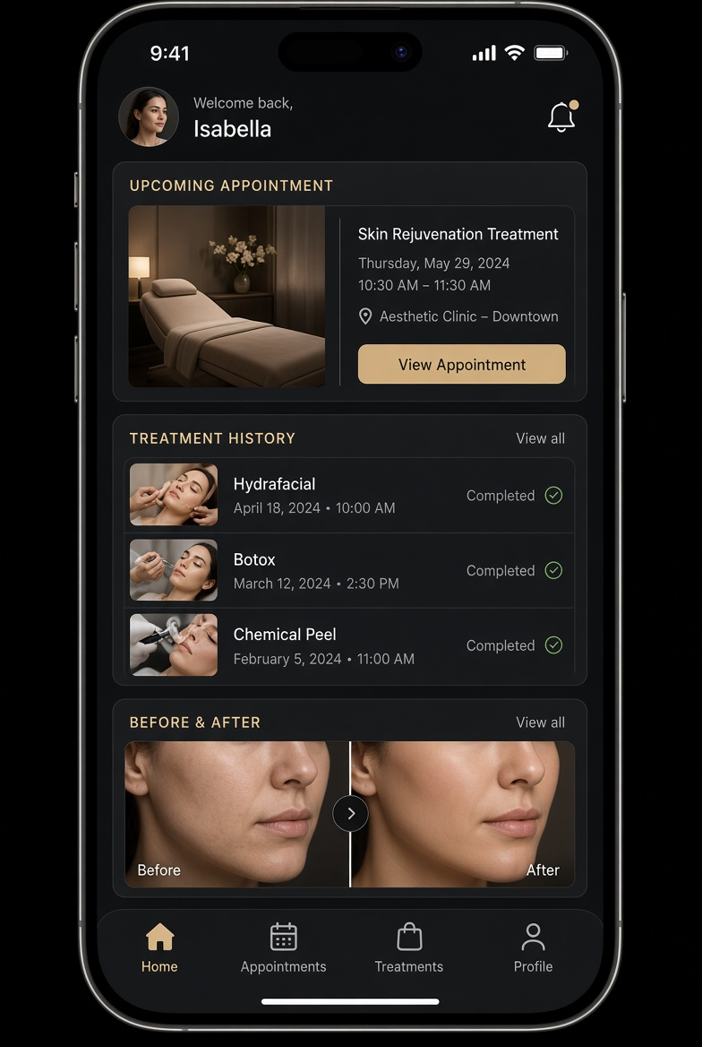
Visão do paciente
• Próximo agendamento claro
• Histórico de tratamentos
• Antes e depois organizado
• Paciente se sente acompanhado
• Menos ligações desnecessárias
Akasha Hub • 3 / 8

Slide 4
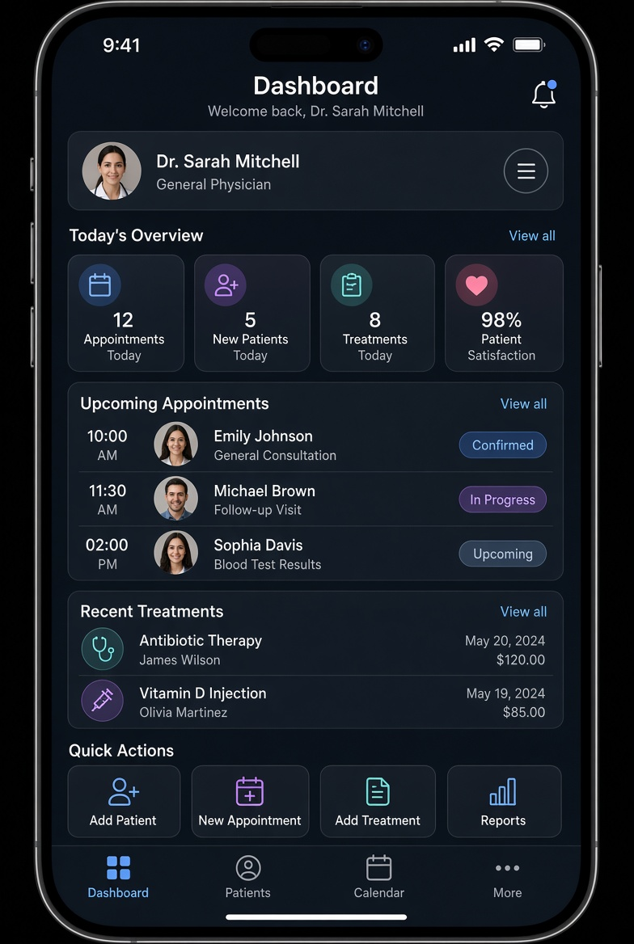
Painel da clínica
• Agenda do dia
• Novos pacientes
• Tratamentos realizados
• Satisfação
• Ações rápidas
Akasha Hub • 4 / 8

Slide 5
Frontend
• App do paciente
• Painel da recepção e profissionais
• Galeria antes/depois
• Agendamento online
• Visual clean e confiável
Akasha Hub • 5 / 8

Slide 6
Backend
• Cadastro de procedimentos e profissionais
• Prontuário digital
• Regras de agendamento
• Controle de acesso (LGPD)
• Relatórios e faturamento
• Integração de pagamentos
Akasha Hub • 6 / 8

Slide 7
Resultado
• Paciente volta com confiança
• Menos papel e recado
• Histórico sempre disponível
• Mais tempo para o atendimento
• Organização que transmite profissionalismo
Akasha Hub • 7 / 8

Slide 8
Pronto
Estrutura que continua sem você explicar.
Akasha Hub • 8 / 8

